Slide 1
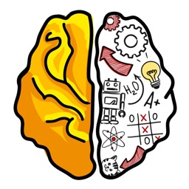

TRƯỜNG ĐẠI HỌC CẦN THƠ
KHOA CÔNG NGHỆ THÔNG TIN VÀ TRUYỀN THÔNG
ĐỀ TÀI BÁO CÁO:
ÁP DỤNG TRÍ TUỆ NHÂN TẠO VÀO BÀI TOÁN QUA SÔNG
Giáo viên hướng dẫn:
ThS. Võ Trí Thức
Sinh viên thực hiện:
Lại Hiệp Thành (B1709568)
Quách Trần Thuận Phong (B1709617)
Nguyễn Ngọc Lam Tường (B1709578)
TRÍ TUỆ NHÂN TẠO (CT332)

Slide 2

TỔNG QUAN VẤN ĐỀ
GIỚI THIỆU
MÔ TẢ BÀI TOÁN
THIẾT KẾ VÀ CÀI ĐẶT
KẾT QUẢ ĐẠT ĐƯỢC
DEMO SẢN PHẨM
TRÍ TUỆ NHÂN TẠO CT332

Slide 3
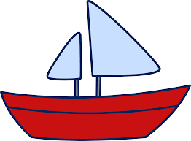
I. GIỚI THIỆU
Geogre Luger cho ra định nghĩa: “An AI approach problem-solving is one which: uses domain-specific knowledge to find a good-enough solution to a hard problem is reasonable amount of time”.
Các bài toán áp dụng điển hình thường là các bài toán tìm đường đi, bài toán qua sông,... Trong đó cụ thể với một bài toán qua sông là bài toán 3 nhà tu sĩ và 3 con quỷ ăn thịt (3 monks and demons).
TRÍ TUỆ NHÂN TẠO CT332

Slide 4
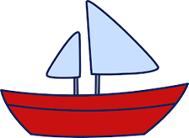
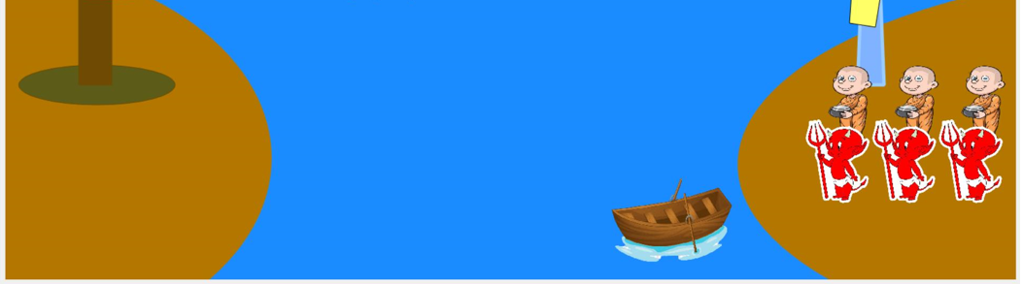
II. MÔ TẢ BÀI TOÁN
Có 3 nhà tu sĩ và 3 con quỷ ăn thịt và chiếc thuyền trên sông.
Hãy giúp 3 con quỷ ăn thịt người và 3 nhà tu sĩ di chuyển sang bên kia sông. Nếu ở 1 bên sông có số quỷ ăn thịt người nhiều hơn số tu sĩ, tu sĩ sẽ bị ăn thịt.
TRÍ TUỆ NHÂN TẠO CT332

Slide 5
III. GIẢI PHÁP
Giải bài toán 3 tu sĩ và 3 quỷ ăn thịt bằng giải thuật DFS (Depth-first Search).
Sử dụng các hàm vẽ trong Qt Creator để vẽ giao diện và thiết lập chuyển động dựa theo kết quả thuật toán trong học phần trí tuệ nhân tạo.
TRÍ TUỆ NHÂN TẠO CT332

Slide 6
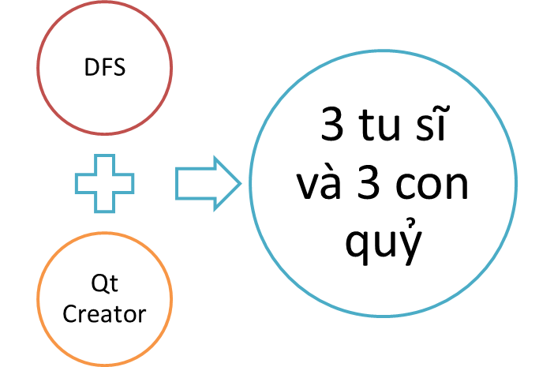
III. THIẾT KẾ VÀ CÀI ĐẶT
Xuất file tên Demo.txt chứa dữ liệu:
0 4 1 4 1 5 3 5 1 4 2 3
Qt Creator đọc file Demo.txt, xây dựng các hàm vẽ.
Dựa vào dữ liệu để gọi các hành động dẫn đến trạng thái đích.
TRÍ TUỆ NHÂN TẠO CT332

Slide 7
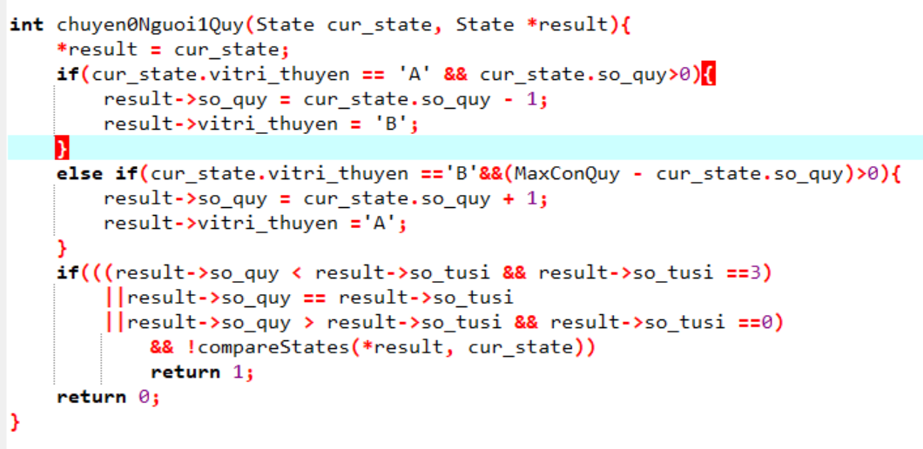
III. THIẾT KẾ VÀ CÀI ĐẶT
Các hành động:
TRÍ TUỆ NHÂN TẠO CT332

Slide 8
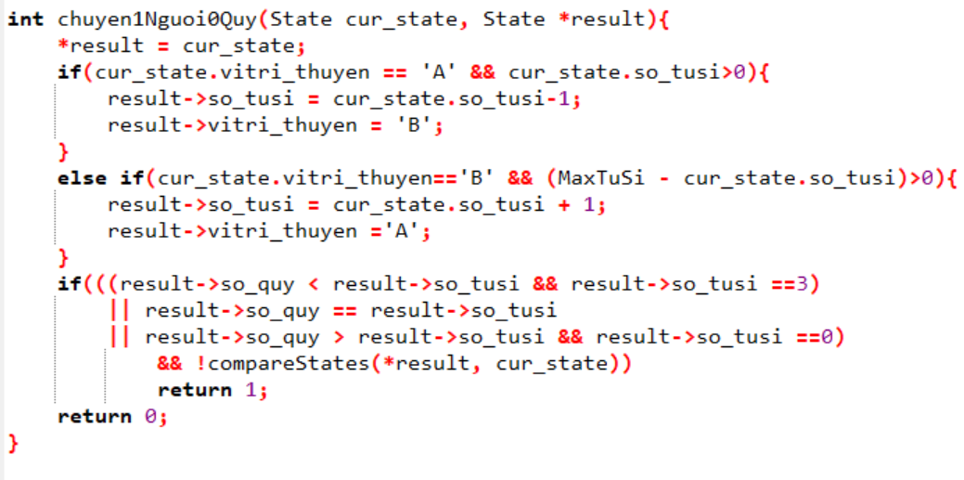
III.THIẾT KẾ VÀ CÀI ĐẶT
Các hành động:
TRÍ TUỆ NHÂN TẠO CT332

Slide 9
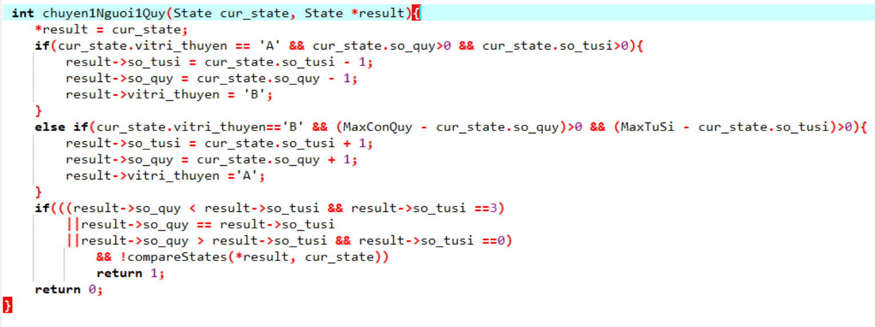
III.THIẾT KẾ VÀ CÀI ĐẶT
Các hành động:
TRÍ TUỆ NHÂN TẠO CT332

Slide 10
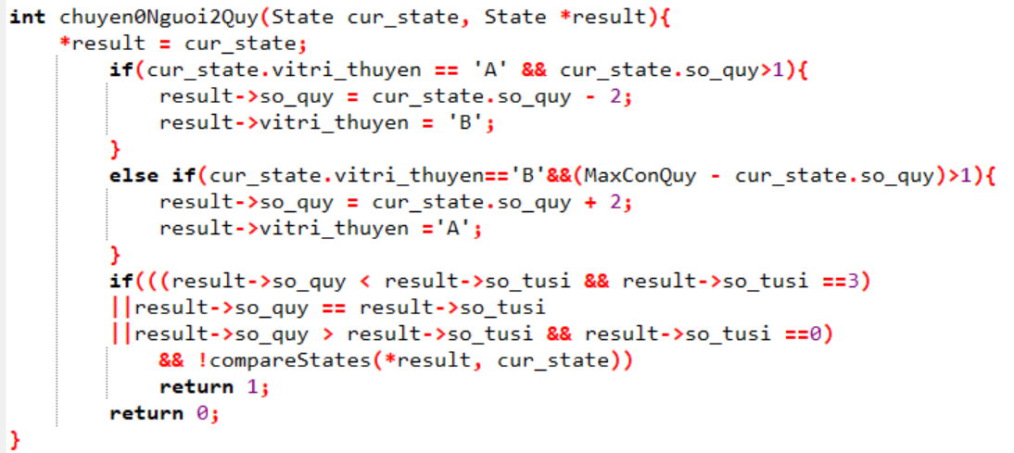
III.THIẾT KẾ VÀ CÀI ĐẶT
Các hành động:
TRÍ TUỆ NHÂN TẠO CT332

Slide 11
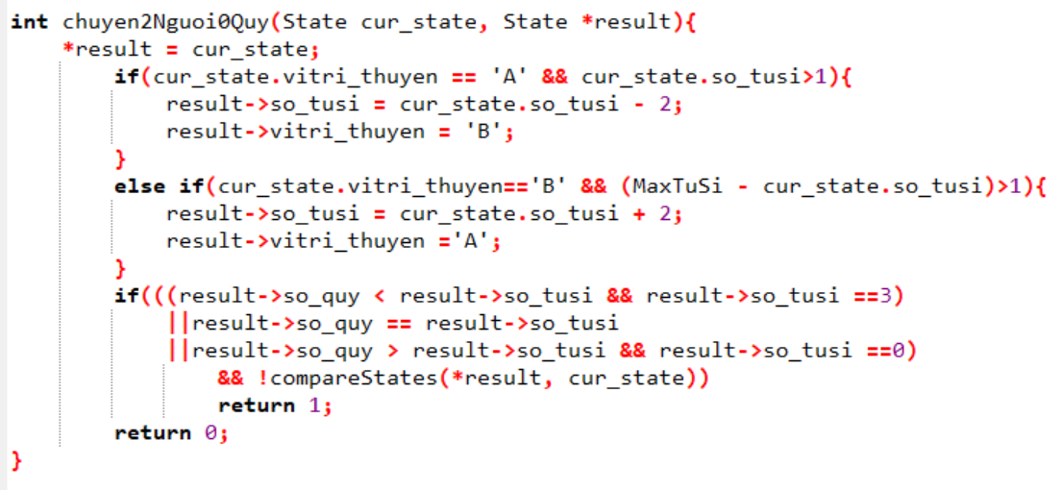
III.THIẾT KẾ VÀ CÀI ĐẶT
Các hành động:
TRÍ TUỆ NHÂN TẠO CT332

Slide 12


III.THIẾT KẾ VÀ CÀI ĐẶT
Nút : khi người chơi nhấn nút các trạng thái sẽ được thực hiện, các hành động sẽ di chuyển chiếc thuyền, tu sĩ, quỷ qua lại giữa 2 bờ A và bờ B.
Nút xuất hiện khi tất cả các trạng thái kết thúc đã được đọc. Trò chơi kết thúc.

Slide 13
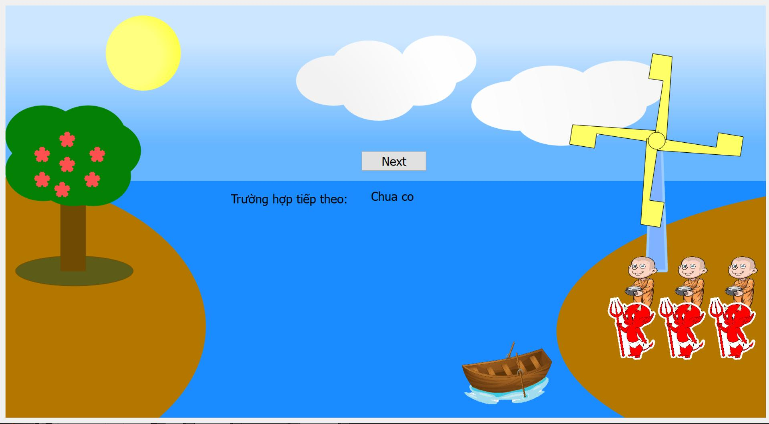
KẾT QUẢ ĐẠT ĐƯỢC
TRÍ TUỆ NHÂN TẠO CT332

Slide 14
KẾT QUẢ ĐẠT ĐƯỢC
Kết luận
Bài toán qua sông 3 tu sĩ và 3 con quỷ được xây dựng trên nền tảng Qt Creator dựa trên thuật toán DFS.
Hướng phát triển
Làm cho hình ảnh chạy mượt hơn.
Gắn âm thanh thêm vào để tăng độ sống động.
Phát triển thành game để người chơi trải nghiệm với các dạng level khác khó hơn.
Cho người chơi có quyền chọn gợi ý.
TRÍ TUỆ NHÂN TẠO CT332

Slide 15
DEMO SẢN PHẨM
SAU ĐÂY LÀ PHẦN DEMO SẢN PHẨM CỦA NHÓM
TRÍ TUỆ NHÂN TẠO CT332

Slide 16
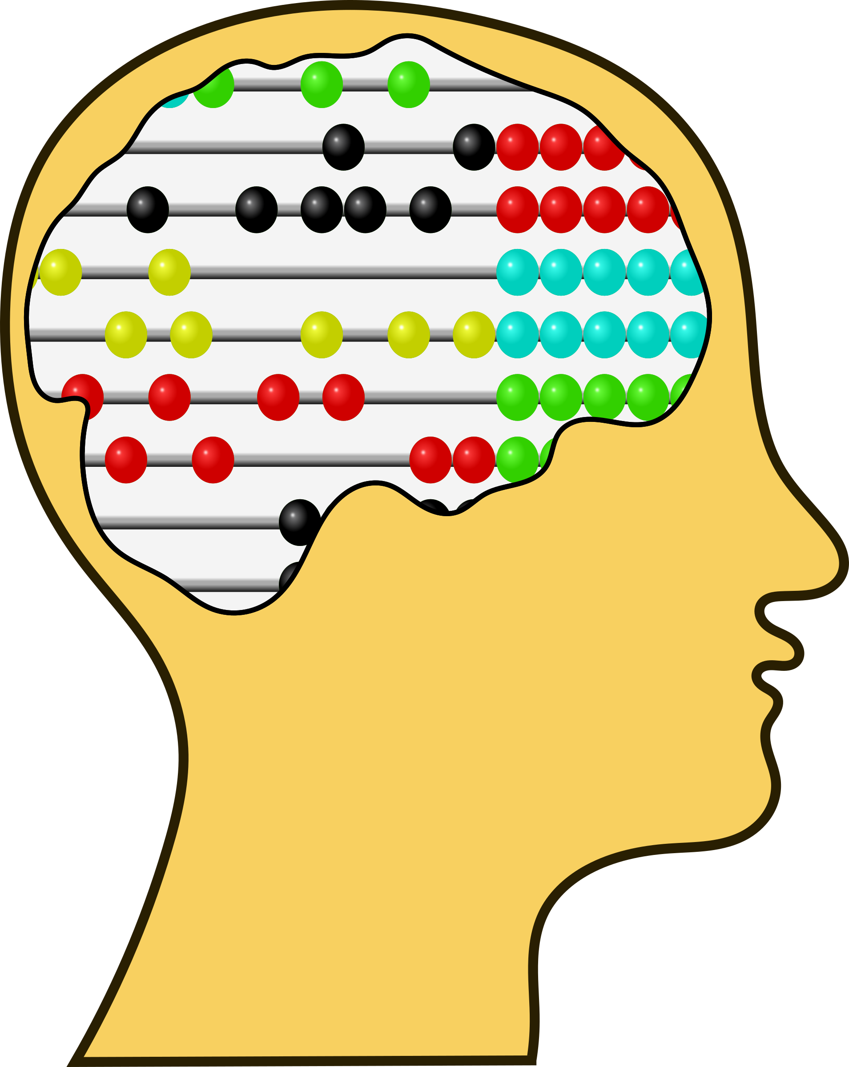
TRÍ TUỆ NHÂN TẠO CT332
CÁM ƠN THẦY VÀ CÁC BẠN ĐÃ THEO DÕI !

